Slide 1


Государственное автономное учреждение дополнительного профессионального образования Ярославской области
«Институт развития образования»
Совещание для руководителей муниципальных опорных центров
27 марта 2025 г.

Slide 2

Деятельность регионального модельного центра ЯО (РМЦ)
РМЦ действует на основании Постановления правительства ЯО от 06.04.2018 г. № 235-п «О создании регионального модельного центра дополнительного образования детей»

Slide 3
Деятельность регионального модельного центра ЯО (РМЦ)
Координатором деятельности регионального модельного центра является министерство образования Ярославской области
РМЦ осуществляет деятельность, связанную с выполнением работ, оказанием услуг в соответствии с государственным заданием

Slide 4
Основные формы
осуществления деятельности
Курсы повышения квалификации
Консультации
Семинары
Вебинары
Конференции
Поддержка деятельности интернет-портала
Создание групп в социальных сетях

Slide 5
Курсы повышения квалификации в 2025 году
ППК «Методическое сопровождение региональных конкурсов профессионального мастерства в сфере дополнительного образования детей» (1 квартал)
ППК «Использование педагогических технологий в дополнительном образовании» (2 квартал)
ППК «Разработка современных дополнительных общеобразовательных программ» (2 и 4 квартал)
дополнительного образования детей в Ярославской области

Slide 6
Семинары и вебинары в 2025 году
Вебинар для потенциальных участников конкурса «Сердце отдаю детям» (январь)
Вебинар «Разработка дополнительных общеобразовательных общеразвивающих программ с учётом традиционных российских духовно-нравственных ценностей» (февраль)
Семинар «Дополнительные общеобразовательные программы, реализуемые в центрах «Точка роста», детских технопарках «Кванториум», центрах цифрового образования «IT-куб»: обмен опытом» (март)
дополнительного образования детей в Ярославской области

Slide 7
Семинары и вебинары в 2025 году
Семинар «Реализация дополнительных общеобразовательных общеразвивающих программ с учётом традиционных российских духовно-нравственных ценностей» (апрель)
Семинар «Средства формирования читательской грамотности обучающихся на учебных занятиях» (май)
Семинар «Учебно-методический комплекс для обеспечения деятельности по дополнительной общеобразовательной программе» (сентябрь)
дополнительного образования детей в Ярославской области

Slide 8
Семинары и вебинары в 2025 году
Семинар «Организация массовых мероприятий в учреждениях дополнительного образования детей с учётом традиционных российских духовно-нравственных ценностей» (октябрь)
Семинар по распространению опыта победителей (лауреатов) конкурса «Сердце отдаю детям» (декабрь)
дополнительного образования детей в Ярославской области

Slide 9
Поддержка деятельности интернет-портала
Сертификация дополнительных общеобразовательных общеразвивающих программ из реестров сертифицированных и платных

Slide 10
Количество экспертиз ДОП по месяцам
№ п/п | Месяц | Количество экспертиз | Количество % (от общего)
1 | Январь | 66 | 4,8 %
2 | Февраль | 69 | 5 %
3 | Март | 30 | 2,2 %
4 | Апрель | 30 | 2,2 %
5 | Май | 114 | 8,2 %
6 | Июнь | 228 | 16,5 %
7 | Июль | 30 | 2,2 %
8 | Август | 288 | 20,8 %
9 | Сентябрь | 249 | 18 %
10 | Октябрь | 126 | 9,2 %
11 | Ноябрь | 120 | 8,7 %
12 | Декабрь | 30 | 2,2 %
ИТОГО: |  | 1380 | 100 %

Slide 11
Поддержка деятельности интернет-портала
Модерация модулей «Мероприятия», «Новости» Портала персонифицированного дополнительного образования Ярославской области

Slide 12
Поддержка деятельности интернет-портала
Формирование, выгрузка и обработка отчётов Портала персонифицированного дополнительного образования ЯО
Осуществление мониторинговой деятельности

Slide 13
Работа с обращениями
Консультирование по телефону, электронной почте, «горячей линии»
Выполнение заданий координатора -министерства образования ЯО

Slide 14
Методическое обеспечение
Создание методических пособий, сборников методических материалов, подготовка методических рекомендаций
Сопровождение деятельности базовых площадок доп. образования

Slide 15
Ведение групп в социальных сетях
Сообщество в сети ВКонтакте «Региональный модельный центр Ярославской области»
Чат в ИКОП «СФЕРУМ» «Руководители МОЦ»

Slide 16
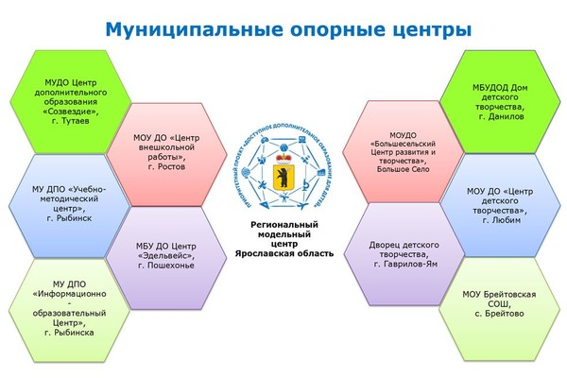
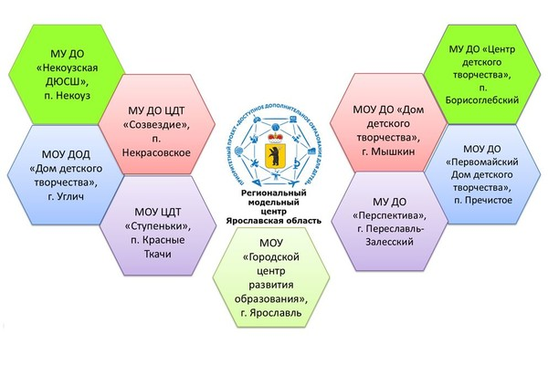

Slide 17
Задачи муниципальных опорных центров (МОЦ)
обеспечение функционирования муниципальной модели взаимодействия участников образовательных отношений в сфере дополнительного образования детей;
осуществление организационного, информационного, экспертно-консультационного, учебно-методического сопровождения и мониторинг развития муниципальной системы дополнительного образования детей;

Slide 18
Задачи муниципальных опорных центров (МОЦ)
обеспечение функционирования общедоступного навигатора в муниципальной системе;
организационное, методическое и аналитическое сопровождение работы муниципальных организаций дополнительного образования;
осуществление деятельности по предоставлению консультационных и методических услуг, просвещение родителей.

Slide 19
Работа МОЦ с обращениями
Консультации для образовательных организаций по вопросам оказания услуг, работы с сертификатами доп. образования
Консультации для родителей (лиц их заменяющих) по вопросам организации дополнительного образования детей

Slide 20
Работа МОЦ с обращениями
Если вопрос не может быть решён сотрудниками МОЦ самостоятельно, есть возможность задать вопрос в группе социальной сети Telegram «ПФДО Ярославль», ссылка для приглашения в группу: https://t.me/+0IrBqpNTVhpkNWZi
Существует возможность написать вопрос в службу технической поддержки в ОФИС ЦМ (для этого необходимо нажать на спасательный круг в правом нижнем углу вашего личного кабинета на Портале). Опишите вопрос подробно, при наличии прикрепите скриншоты полного экрана, описывающие его.

Slide 21
Рекомендуемые источники
Постановление правительства №527-п 17.07.2018 (в ред. постановления Правительства области от 24.04.2024 г. № 1081-п) Концепция персонифицированного дополнительного образования детей в Ярославской области, ссылка: http://www.iro.yar.ru/fileadmin/iro/rmc-dop/2024/2024-10-24_1081-p.pdf
Правила персонифицированного финансирования дополнительного образования детей в Ярославской области, утверждённые приказом департамента образования Ярославской области от 07.08.2018 г. № 19-п; документ доступен по ссылке: http://www.iro.yar.ru/fileadmin/iro/RMCentr/Pravila-PFDO-i-prikaz.pdf

Slide 22
Рекомендуемые источники
правовые акты, регламентирующие вопросы персонифицированного дополнительного образования в муниципалитетах, доступны по ссылке: https://yar.pfdo.ru/app/documents
инструкции по работе на Портале персонифицированного дополнительного образования Ярославской области, доступны по ссылке: https://yar.pfdo.ru/app/faq/instructions
памятка для родителей (лиц их заменяющих), доступна по ссылке: http://www.iro.yar.ru/fileadmin/iro/rmc-dop/2023/2023_informaciya_dlja_rodit.doc

Slide 23
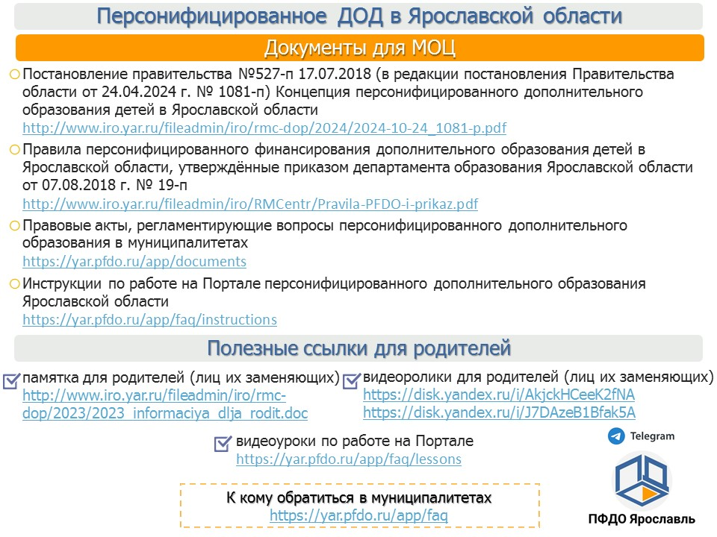
Рекомендуемые источники
видеоролики для родителей по ссылкам:
https://disk.yandex.ru/i/AkjckHCeeK2fNA
https://disk.yandex.ru/i/J7DAzeB1Bfak5A
видеоуроки по работе на Портале, доступны по ссылке: https://yar.pfdo.ru/app/faq/lessons
полезные контакты в муниципалитетах, доступны по ссылке: https://yar.pfdo.ru/app/faq

Slide 24
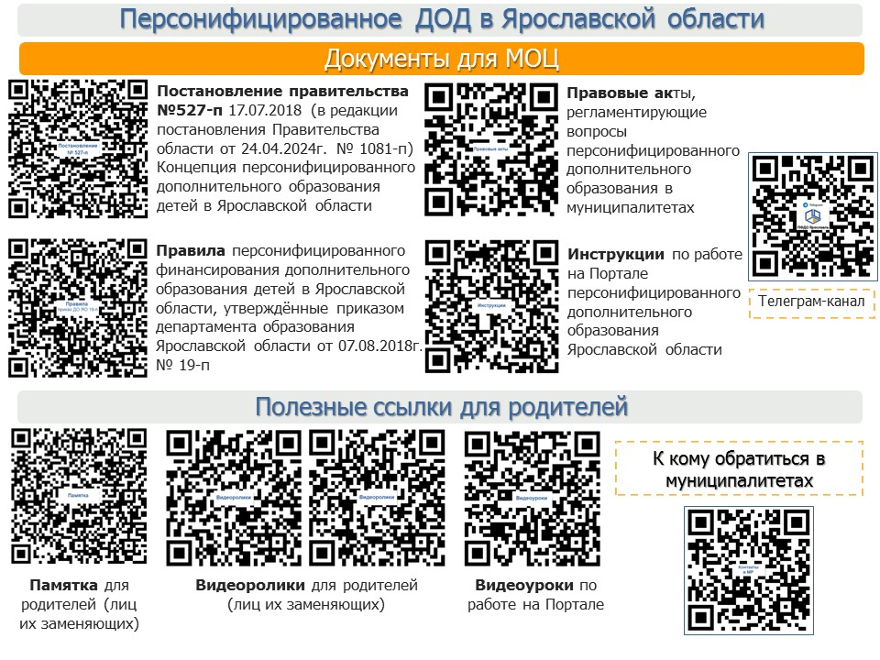

Slide 25
Государственное автономное учреждение
дополнительного профессионального образования Ярославской области
«Институт развития образования»
Спасибо за внимание!
Контакты:
Шляхтина Наталья Владимировна, руководитель ЦНППМПР ЯО
тел: 8(4852) 23-05-97
Жибарева Лариса Александровна, старший методист тел: 8(4852) 23-09-65

